Slide 1
«Формула успеха»
МБОУ СОШ № 15 ДО корпус № 3 «Солнышко» г.о Спасск-Дальний
Воспитатель Громобоева Екатерина Ивановна

Slide 2
Ссылки на мультфильмы:
https://youtu.be/2bAhFH0MXmI?si=gxTzkotluvxbAAJ7
https://youtu.be/2bAhFH0MXmI?si=gxTzkotluvxbAAJ7

Slide 3
Целевая аудитория: Воспитатель - Воспитатель
            Актуализация проблемы: Современное образование. Социально-педагогическая поддержка и развития высоконравственного, ответственного, творческого, инициативного, компетентного педагога .

Slide 4
Цель -
повышение уровня профессиональной компетентности педагогов через знакомство с работой мультстудии «Kids Animation Desk».
Результат: Переход от традиционных методик на более продвинутые способы решения через инновационную деятельность с использованием КТ.

Slide 5
Как достигается результат?
  Что делаю?
обучение педагога практическому применению мультстудии «Kids Animation Desk» при реализации образовательной программы.
организация продуктивной деятельности на основе синтеза художественного и технического творчества.
стимулирование педагога к использованию ИКТ в образовательном процессе.

Slide 6
Краткая характеристика подходов, форм и методов работы,
использованных в ходе реализации практики
Процесс создания мультипликационного фильма является совместным творчеством всех участников образовательного процесса: воспитателей, детей, родителей и других специалистов дошкольного учреждения. Умение ребенка взаимодействовать с окружающими людьми, выстраивать свое поведение и деятельность, учитывая потребности и интересы других способствует формированию позитивной социализации — важной базовой ценности современного гражданина.
Применяя социо-игровые подходы и интерактивные технологии в создании мультфильмов, подразумеваю свободу действий, свободу выбора, свободу мыслей ребёнка, что является плодотворной почвой для развития социальной и коммуникативной компетентности ребенка.
В своей работе я использую разные техники: рисованная анимация на основе аппликации, работа с сыпучими материалами (песке, крупе и т. д.); пластилиновая анимация, кукольная объёмная анимация, где куклы из различных материалов (пластилиновые, из конструктора «Лего» и т. д.) являются персонажами, а съёмочным пространством — макет.

Slide 7
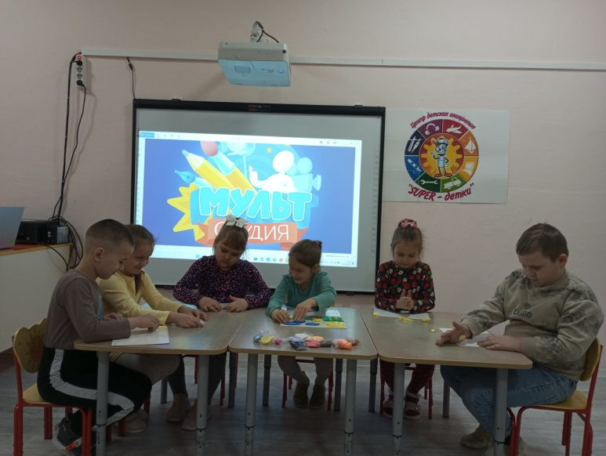
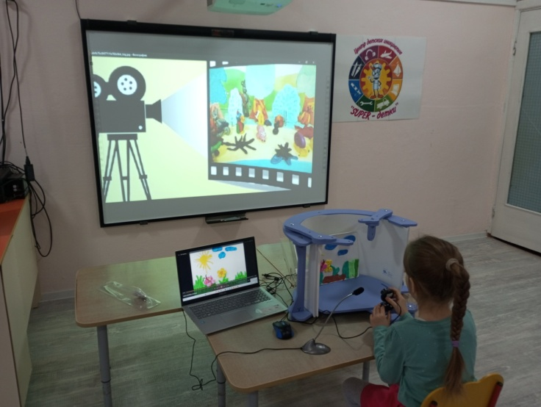
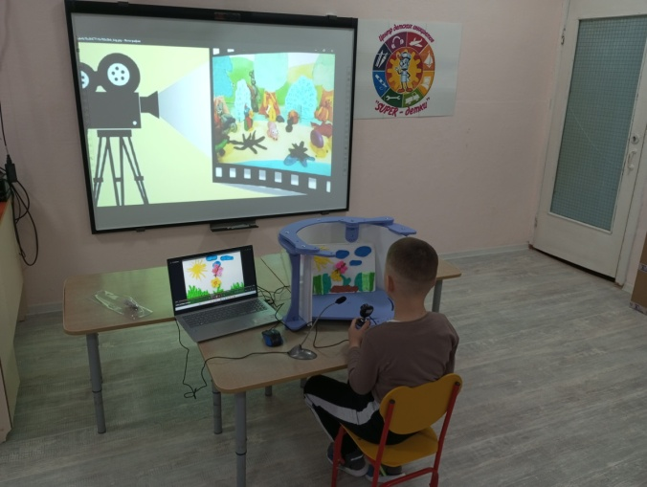
Свои первые шаги в красочный и увлекательный мир анимации мы с ребятами сделали в 2024 году. Вместе с воспитанниками мы учились создавать с помощью интерактивных средств: SMART Notebook и документ-камеры . Данный опыт работы нами был представлен в 2024, в качестве социальной практики во всероссийском проекте «Киноуроки России и мира».

Slide 8
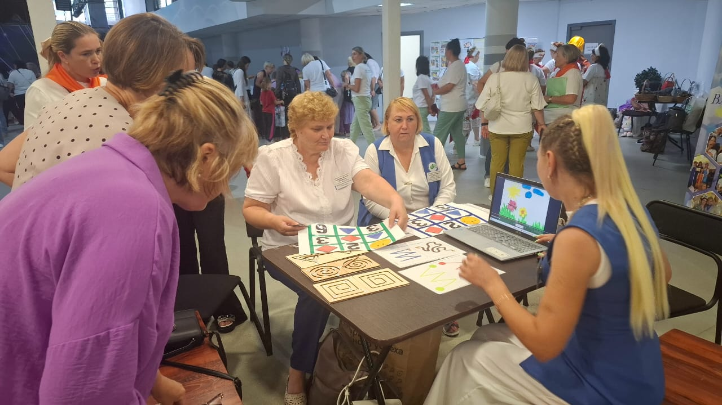
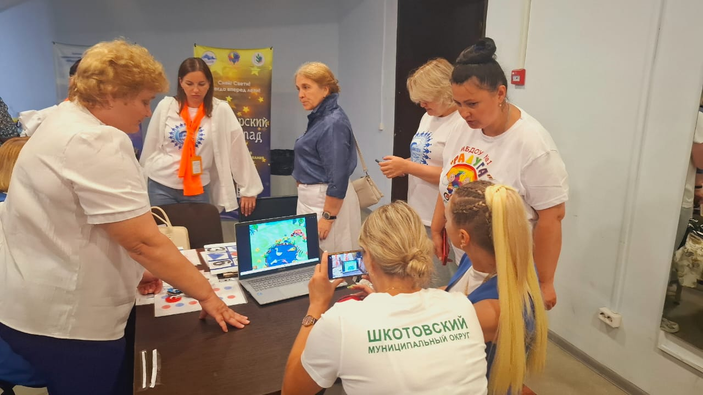
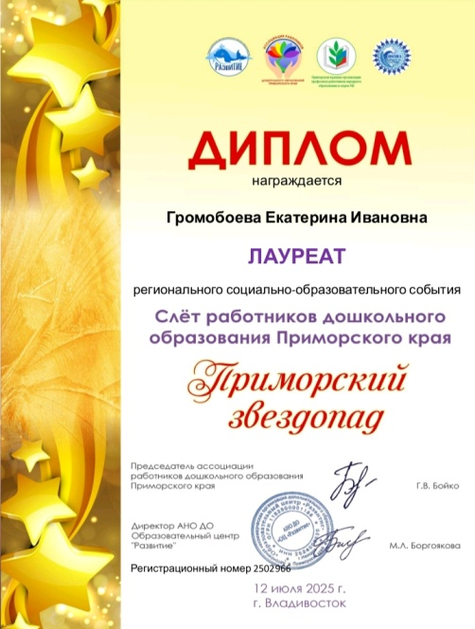
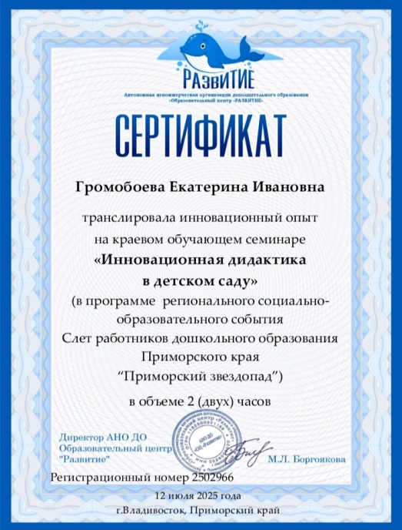
Трансляция опыта работы в региональном конкурсе «Приморский звездопад»

Slide 9
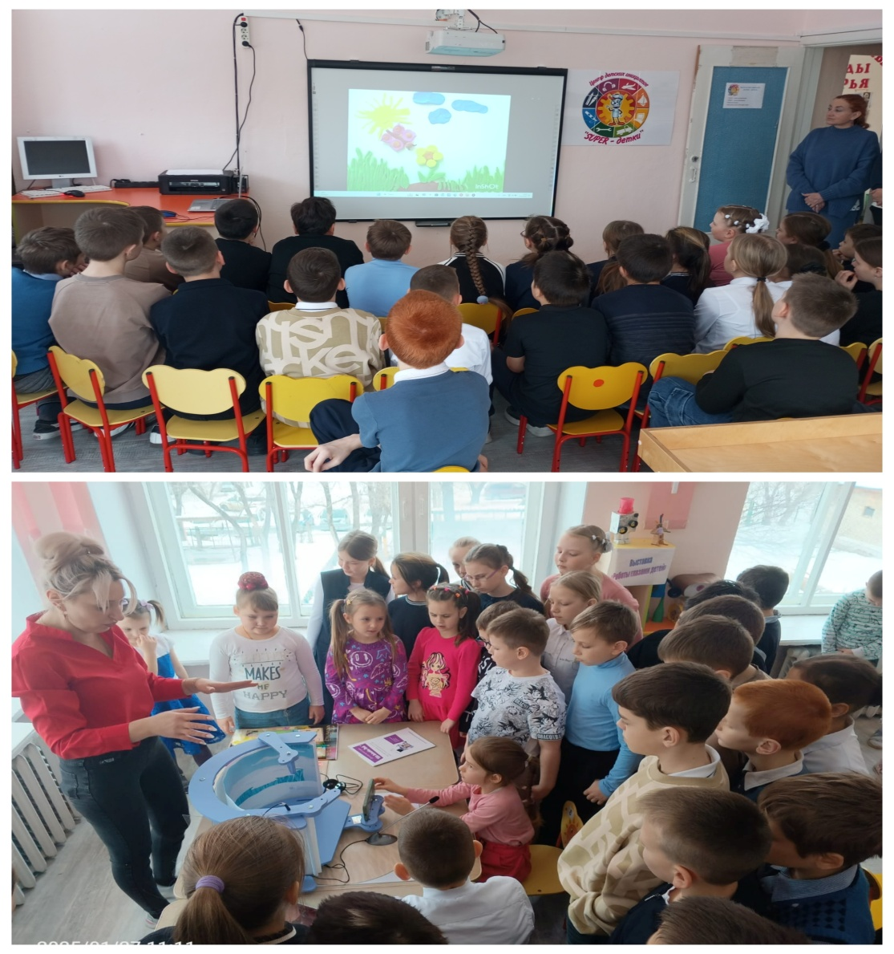
Мастер – класс по созданию мультфильма для учеников 4 «А» класса МБОУ СОШ № 15

Slide 10
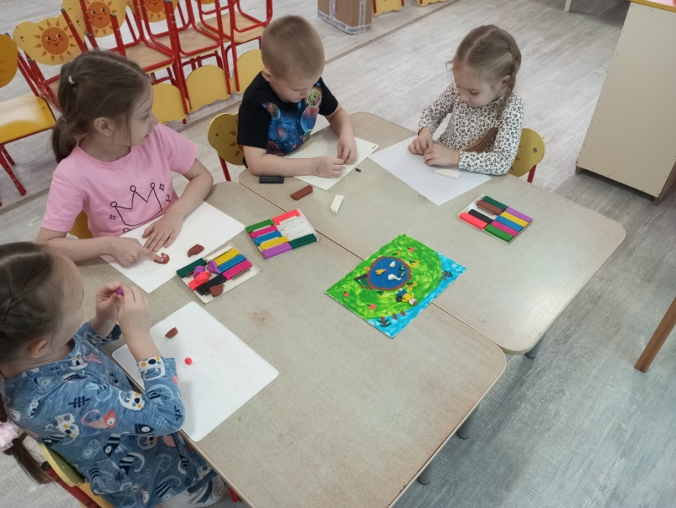
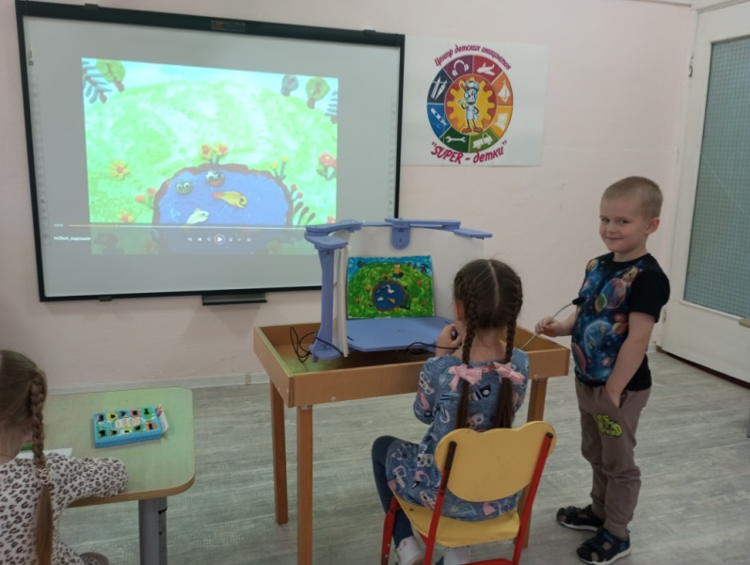
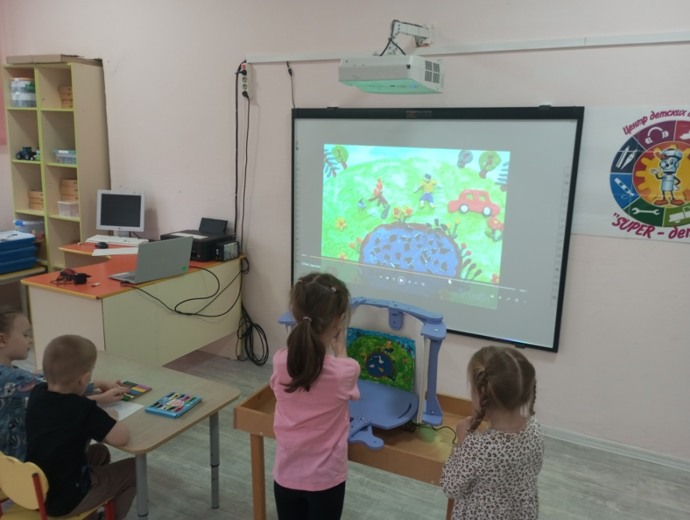
Совместное создание мультфильма с обучаемым педагогом.

Slide 11
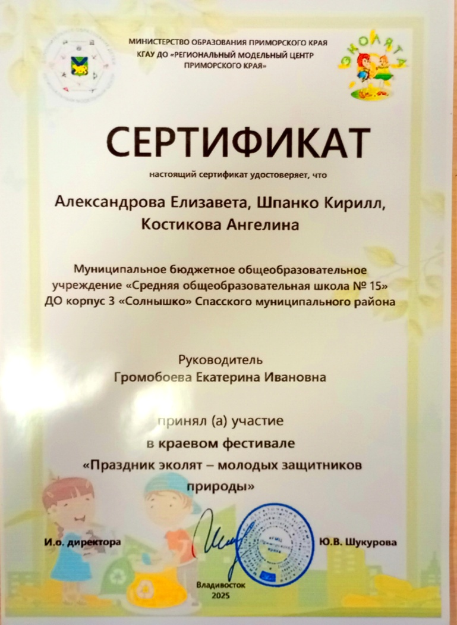
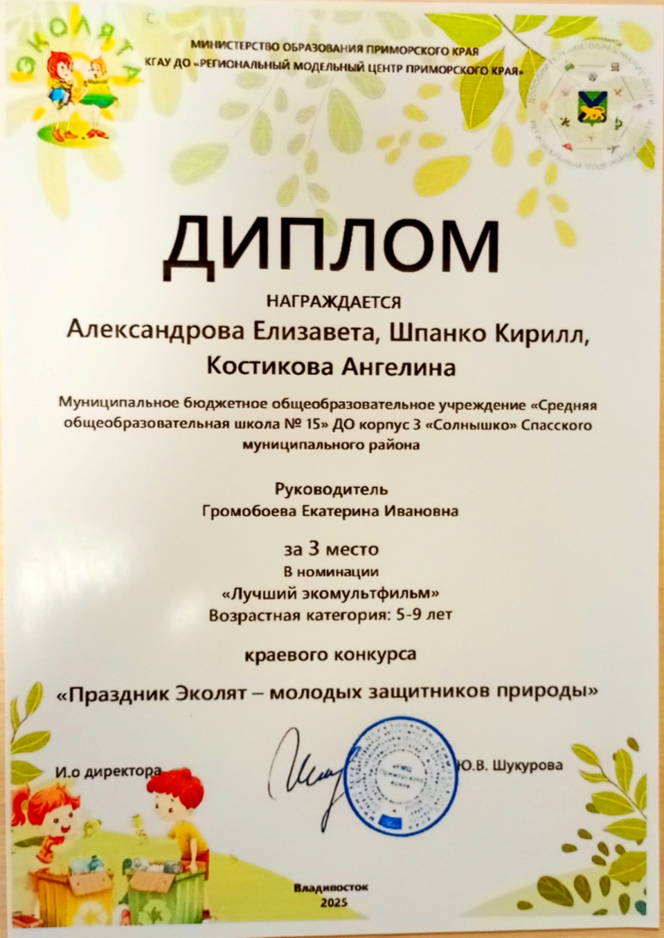
Продукт совместной работы педагог –педагог:
Участие в краевом фестивале «Праздник эколята – молодых защитников природы»

Slide 12
Вывод :
Анимационная студия - площадка для триединого сотрудничества, которое даёт образовательный эффект, в результате которого развивается не только речь, воображение, творческие способности, но и создается команда, увлеченная общим делом. В мультстудии мы получаем готовый продукт совместной деятельности – мультфильм.

